Slide 1
Teknillisen fysiikan pääaine: tärkeitä valintoja
Jani-Petri Martikainen
Teknillisen fysiikan pääaineen vastuuopettaja

Slide 2
Kandidaatin tutkinnon kurssit ja suoritusjärjestys teknillisen fysiikan pääaineessa https://into.aalto.fi/display/fikandsci/Teknillinen+fysiikka+2020-2022
1. syksy | kevät | 2. syksy | 2. kevät | 3. syksy | 3. kevät
Johdatus opiskeluun (2 op) | Differentiaali- ja integraalilaskenta 2 | Aalto-kurssi (3 op) | Programming 2 | SCI-projektikurssi (5 op) TAI | SCI-projektikurssi (5 op) TAI
Toinen kotimainen kieli (2 op) | Sähkömagnetismi | Vieras kieli (3 op) jos ei suoritettu integroituna 1. keväänä | Sähkömagneettisen kenttäteorian perusteet | Kandidaatintyö ja seminaari (10 op) | Kandidaatintyö ja seminaari (10 op)
Differentiaali- ja integraalilaskenta 1 | Differentiaali- ja integraalilaskenta 3 | Todennäköisyyslaskennan ja tilastotieteen peruskurssi | Termodynamiikka ja statistinen fysiikka | Materiaalifysiikka | Pääaineen vaihtoehtoinen / sivuaine / vapaasti valittava (yht. 20-25 op)
Yliopistofysiikan perusteet | Aineen rakenne | Tuotantotalous 1 | Klassinen dynamiikka | Pääaineen vaihtoehtoinen / sivuaine / vapaasti valittava (yht.15-20 op) | Klassinen dynamiikka (jos ei toisena vuonna)
Ohjelmointi 1 | Structure of Matter -kurssiin integroitu vieras kieli (englanti) (3 op) | Partial Differential Equations | Pääaineen vaihtoehtoinen / sivuaine / vapaasti valittava (yht.10-15 op)
Matriisilaskenta | Fysiikan ja matematiikan menetelmien studio (10 op) | Teknillisen fysiikan laboratoriotyöt
Termodynamiikka |  | Kvanttimekaniikka
Lukukauden opintopistemäärätavoite 29 op | Lukukauden opintopistemäärätavoite 30-33 op | Lukukauden opintopistemäärätavoite 28-31 op | Lukukauden opintopistemäärätavoite 30 op | Lukukauden opintopistemäärätavoite 30 op | Lukukauden opintopistemäärätavoite 30 op

Slide 3
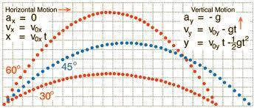
1. Vuosi valinnat: ballistinen rata
Ei hirveästi valintoja sisällöissä matkan varrella

Slide 4
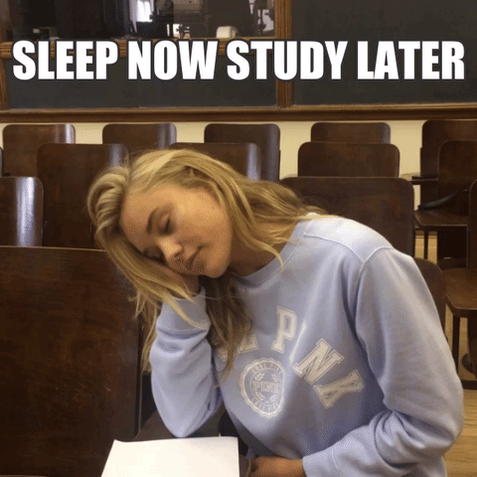
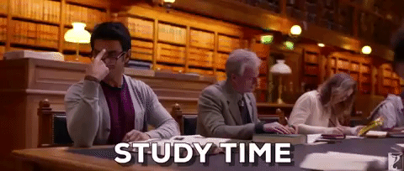
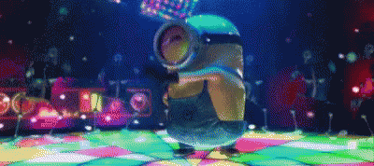
1. vuosi valinnat

Slide 5
2. vuosi : valinnat
Pääaine: fyssaa, matikkaa, systistä?
Pääaineen valinnaisia kursseja? Seuraava kalvo…
Sivuaineet
Mikä kiinnostaa?
Mistä voisi olla hyötyä? Urahaaveet voivat vaikuttaa?
Kesätyö ehkä…
Voi vaikuttaa kandin aiheeseen
Sattumalla varmaasti roolia tässä…joustavuutta

Slide 6
Pääaineen valinnaisia...kustomoi

Slide 7
3. vuosi …tai muut:
Pääaineen/sivuaineen valinta taas vaikuttaa
Mitenkäs vaihtoon lähteminen?
Voit saada siihen apurahaa
Voi olla sinulle myöhemmin hyödyksi
https://into.aalto.fi/display/fiopinnot/Vaihto-opinnot

Slide 8
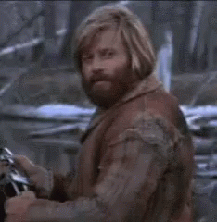
Kirjoitustaito ja esitystaito
Komppaan Ahtia!

Slide 9
Kandidaatintyö
Moni tekee laitoksilla kesätöiden pohjalta
Professori ehdottaa. Sinä toteutat parhaasi mukaan.
Rajat mielessä: ei ole syytä tehdä kuin Iisakin kirkkoa
Joskus myös omia aiheita kiinnostuksen mukaan
Ohjaus sovittava
Oletko ballistisella radalla vai pyritkö vaikuttamaan tähän aktiivisesti? Jos jälkimmäinen, kannattaa ennakoida osaamistarpeita ja kontaktitarpeita.

Slide 10
Kandidaatintutkinnon jälkeen
Onko suunnitelmia mitä haluat tehdä maisterivaiheessa?
Kandissa voi ennakoida osaamistarpeita
Toisaalta kandi voi olla hyvä hetki tutustua eri aloihin…auttaa myöhemmissä päätöksissä

Slide 11
Kiitos!

